Slide 1
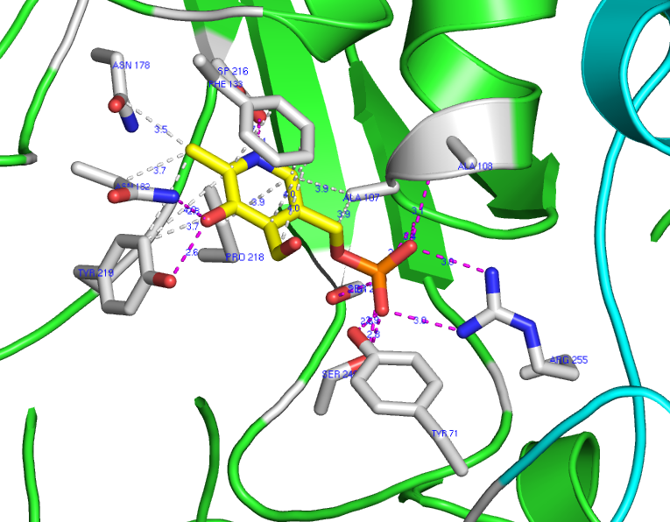
AMINOÁCIDOS, PÉPTIDOS Y PROTEINAS
CÁTEDRA DE QUÍMICA ORGÁNICA I I
DPTO. DE QUÍMICA INDUSTRIAL Y APLICADA
Profesor: Dr Edgardo Calandri

Slide 2
Las proteínas son biopolímeros
Sus monómeros constitutivos son los aminoácidos
Se encuentran ampliamente distribuidas en todos los organismos vivos
Cumplen funciones variadas, como las de estructura, transporte, hormonales, catalíticas (enzimas), recetoras, etc.
Su estructura primaria se encuentra codificada en el ADN de los seres vivos.

Slide 3
Clasificación de las proteínas
Homoproteínas: constituídas solamente por aminoácidos
Según su estructura química
Nucleoproteínas (asoc. al ADN)
Lipoproteínas (gamaglobulina)
Fosfoproteínas (caseína)
Hemoproteínas (catalasa, citocromo C)
Metaloproteínas (alcohol deshidrogenasa)
Heteroproteínas: constituídas por aminoácidos y sustancias no proteicas: los grupos prostéticos
Estructurales: queratina, colágeno, elastina, etc
Enzimas (catalasa, invertasa, etc)
Hormonas (insulina, somatotrofina)
Contráctiles (miosina, actina)
Transportadoras (hemoglobina, transferrina)
Protectoras (inmunoglobulinas, trombina)
Almacenamiento (ovoalbúmina, zeína, gliadina)
Según su función
Con actividad Biológica:
Alimentarias: toda proteína digerible, no tóxica, barata y de sabor aceptable

Slide 4
Comencemos con los aminoácidos
Son las unidades fundamentales constitutivas de las proteínas
Poseen al menos un grupo carboxílico y un nitrógeno amínico
En la mayoría, el grupo amino está en el carbono contiguo al carboxilo y se los llama α aminoácidos
L-(S)-alanina
α
La mayoría de los seres vivientes presentan la configuración absoluta S en sus aminoácidos
Se dice que son L-aminoácidos

Slide 5



Los aminácidos son anfolitos; pueden dar tanto reacción ácida como básica.
pH bajo
INCREMENTO DEL pH
pH alto
Existe un pH para el cual el aminoácido existe como ion dipolar o zwitterión (carga total=0) y no migra en un campo eléctrico (punto isoeléctrico). Puede calcularse como la media entre los dos pKa (aa neutros) o entre los pKa más bajos o más altos, según se trate de una cadena lateral ácida o básica, respectivamente:
pKa=3,65
pKa=1,88
pKa=2,34
pKa=2,18
pKa=10,53
Lisina
pKa=9,60
Ácido Aspártico
pKa=9,69
Alanina
pKa=8,95

Slide 6
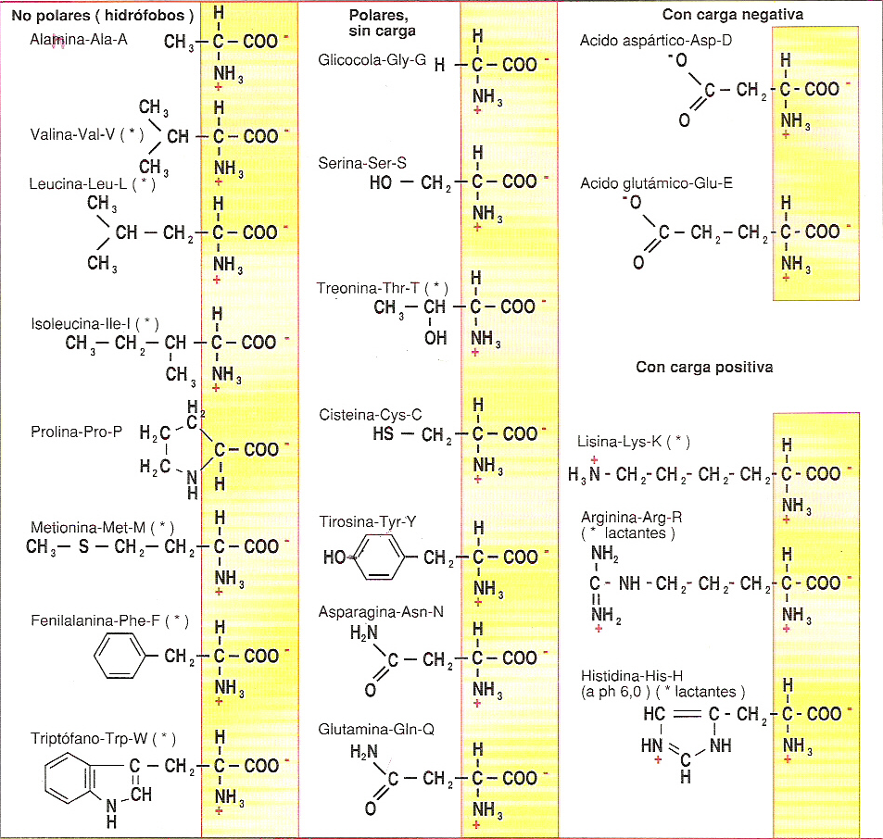
Son veinte los aminoácidos constitutivos de péptidos y proteínas, clasificados aquí según las características de sus restos:
( )₂

Slide 7
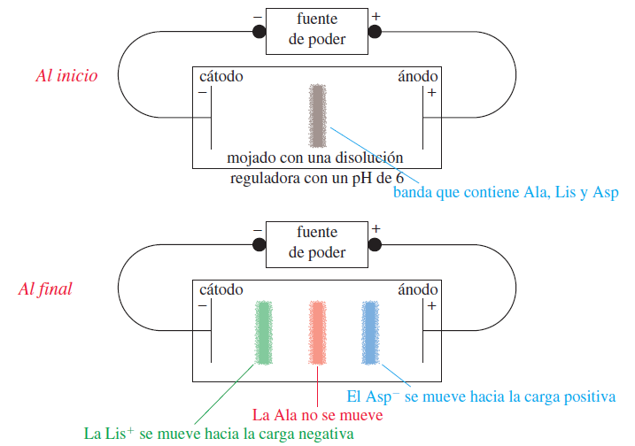
ELECTROFORESIS DE AMINOÁCIDOS
Permite separar especies cargadas,
por acción de un campo eléctrico constante.
PI_{Asp}: 2,77
PI_{Ala}: 6,01
PI_{Lis}: 8,95

Slide 8
Aminoácidos raros
Aminoácidos Esenciales
Arginina (Arg)
Valina (Val)
Metionina (Met)
Leucina (Leu)
Treonina (Tre)
Fenilalanina (Fen)
Histidina (His)
Isoleucina (Ile)
Lisina (Lis)
Triptófano (Trp)
Son esenciales pues los debemos incorporar en la dieta ya que nuestro organismo no puede sintetizarlos.
Presentes en el colágeno
Participa del metabolismo de las grasas

Slide 9
Los péptidos y las proteínas
Son producto del ensamblado (concatenado) de estos aminoácidos, a través de uniones del tipo amida, entre el carboxilo de un aminoácido y el grupo amino de otro. Esta unión se denomina peptídica:
Extremo C-terminal
Extremo N-terminal
Aminoácido 1
Aminoácido 2
Aminoácido 3
Aminoácido 4
Aminoácido 5
La cantidad de combinaciones posibles es enorme y explica la diversidad de moléculas proteicas que existe en la naturaleza. Oligopéptido: de 2 a 9 aminoácidos. Polipéptido: entre 10 y 100 aminoácidos. Proteína: más de 100 aminoácidos

Slide 10
Podemos reconocer cuatro niveles de complejidad en la estructura de una proteína:
Una estructura primaria: el polipéptido
La estructura secundaria: producto del enrollamiento de la anterior, sobre sí misma.
La estructura terciaria: en donde se verifica un enrollamiento de la estructura secundaria. Es típica en proteínas globulares.
Finalmente, la estructura cuaternaria: aquí se trata del agregado de varias proteínas, formando una estructura superior.

Slide 11
La estructura primaria: la cadena polipeptídica
La unión peptídica está estabilizada por resonancia, entre el par de electrones no enlazante del nitrógeno y el grupo carbonilo. Como consecuencia, el enlace C—N presenta un 40% de carácter doble, lo que limita los grados de libertad que posee la cadena polipeptídica para enrollarse sobre sí misma.

Slide 12
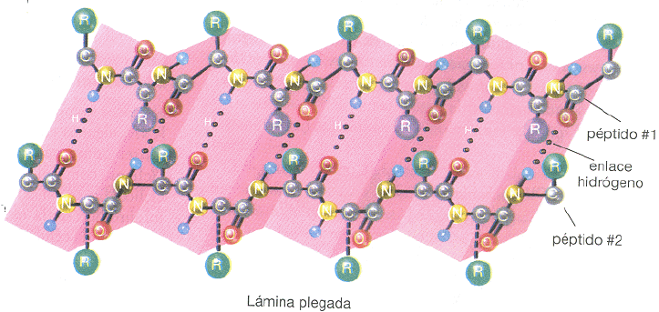
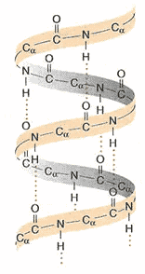
La estructura secundaria
La hélice α puede mudar a lámina β por supresión de algunos puentes H internos.
Lámina β: Pueden ser paralelas (P) o antiparalelas (AP). Cada “hoja” posee un largo de 3,47 Å (0,35 nm).
hélice α: Cada giro contiene 3,6 aminoácidos, con un “paso de rosca” de 0,54 nm, constituyendo un “tubo” de 0,6 nm de diámetro.
Además, las proteínas pueden adoptar un enrollamiento no regular, denominado al azar

Slide 13
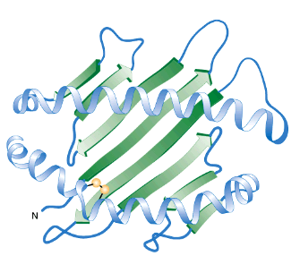
La estructura terciaria
Las interacciones entre las cadenas pueden ser:
  Fuerzas de London
  Fuerzas dipolo-dipolo (permanentes, inducidas, etc.)
  Fuerzas electrostáticas
  Enlaces de hidrógeno
  Enlaces disulfuro (covalentes)
Hélice α
Enrollamiento al azar
Lámina β
los aminoácidos hidrófobos se encuentran en su interior.
los aminoácidos polares se ubican en la superficie.
Las proteínas globulares tienen forma esférica, mientras que las fibrosas son alargadas.

Slide 14
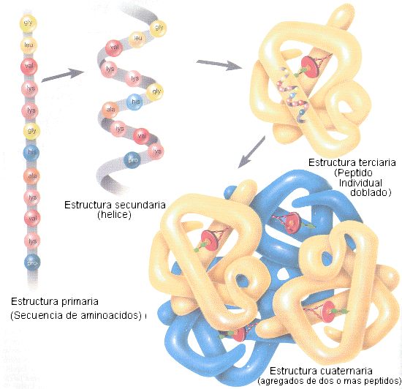
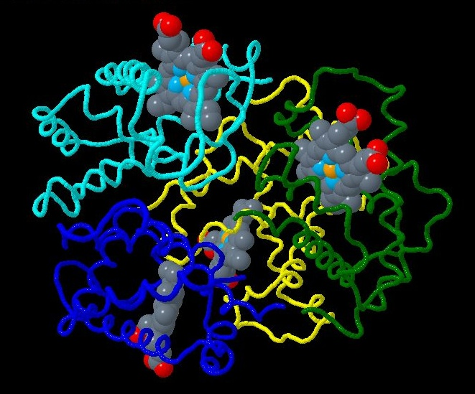
La estructura cuaternaria
Resultan de la asociación entre proteínas.
Pueden darse entre moléculas idénticas o no
Las fuerzas que la estabilizan son de igual naturaleza que las observadas en las estructuras terciarias.
Representación de la estructura cuaternaria de la mioglobina

Slide 15
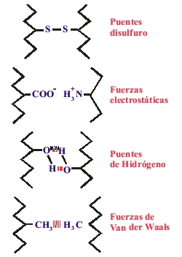
¿Qué fuerzas estabilizan las estructuras proteicas?
FUERZA CRECIENTE
La estructura secundaria se estabiliza por puente H.
En la terciaria y cuaternaria se pueden dar todas, incluso las covalentes (disulfuro)
15

Slide 16
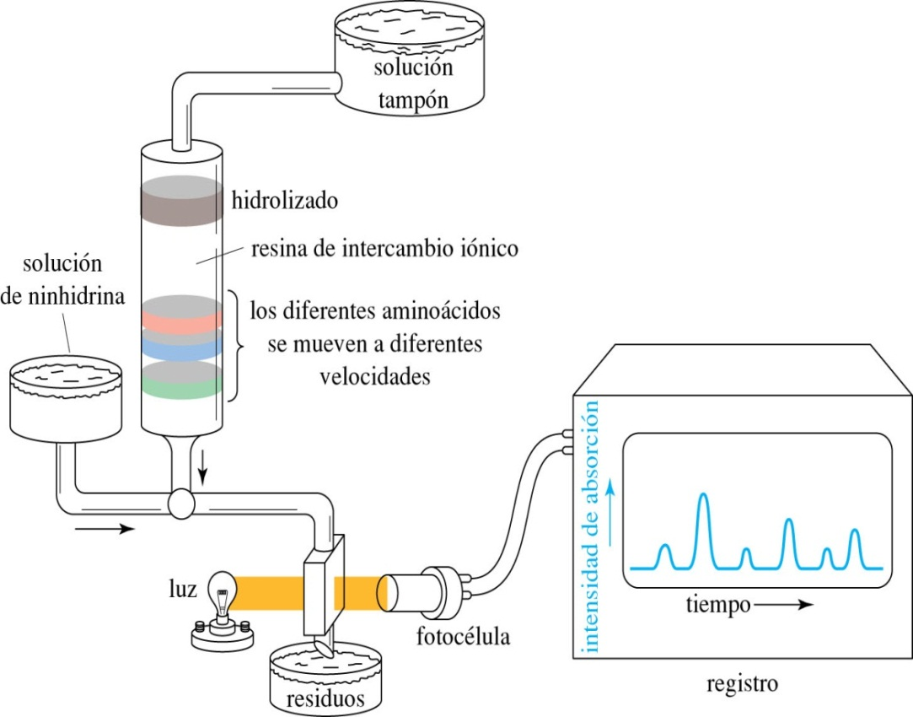
Caracterización de las proteínas
Constitución aminoacídica: existen varias técnicas, todas parten de la hidrólisis de la cadena peptídica:
Se mide el contenido total de c/u de los aminoácidos.
Se emplean métodos instrumentales (cromatografía líquida, de intercambio iónico, etc).

Slide 17
Secuenciación de proteínas
El método de Edman:
≡
Feniltiohidantoina
La reacción siempre ocurre sobre el extremo N- terminal.
Se forma una feniltiohidantoína que conserva al aminoácido de ese extremo y es fácilmente identificable (cromatografía)
Existen secuenciadores comerciales que pueden determinar hasta 50 aminoácidos sucesivos.
Para proteínas mayores debe realizarse una hidrólisis parcial que las fragmente.
Para construir la proteína a partir de los fragmentos elucidados se puede obtener la secuencia completa haciendo coincidir los extremos que se corresponden.
Por su especificidad, se prefiere realizar las hidrólisis parciales con enzimas, dado que estas cortan a las proteínas en lugares específicos y conocidos.

Slide 18
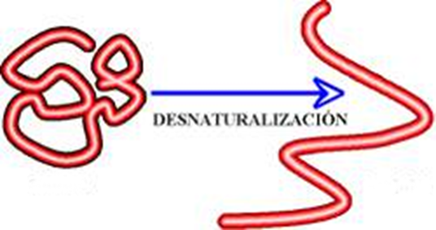
Desnaturalización de las proteínas
Definición: una proteína se encuentra en estado nativo si es operativa. De lo contrario, está desnaturalizada.
La estabilización de una macromolécula es un proceso cooperativo en donde intervienen una gran cantidad de enlaces de baja energía.
Los estados nativo y desnaturalizado no responden a conformaciones únicas.
Pueden existir varias conformaciones funcionales (nativas) otras tantas que no lo son (desnaturalizadas)
Desnaturalizada
(no funcional)
Nativa (funcional)
[N]
[D]
K=[D]/[N]

Slide 19
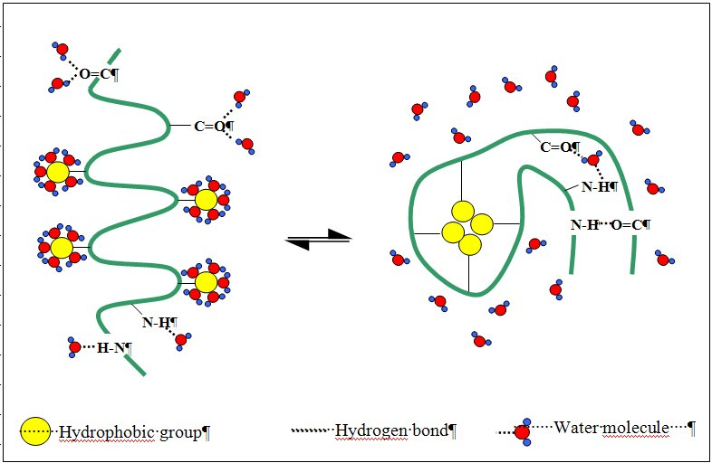
Estabilidad térmica de las estructuras proteicas
En la desnaturalización se rompen enlaces (puente H, Van der Waals, electrostácticas, etc)
La cadena se desenrolla (proceso endotérmico, ΔH>0)
Y se exponen grupos hidrófobos que ordenan el agua a su alrededor (disminución entrópica, ΔS<0)
Como consecuencia en la mayoría de los casos se precisa energía y la transición ocurre al aumentar T
Moléculas de agua desordenadas
Enlaces de hidrógeno
ΔG = ΔH-TΔS > 0
Enlaces de hidrógeno
Moléculas de agua ordenadas
Enlaces hidrófobos
Nativa
Desnaturalizada
Las proteínas desnaturalizadas son más digeribles (nutrición).
El calor permite eliminar a los inhibidores de proteasas presentes en las leguminosas (desnaturalización)
También desnaturaliza enzimas que alteran las verduras congeladas (lipasas y lipoxigenasas)

Slide 20
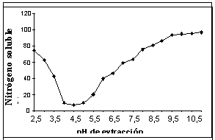
Desnaturalización por pH
NH₃⁺
NH₃⁺
COOH
pH ácido
COOH
En las proteínas las cargas son aportadas por los grupos ionizables de las cadenas laterales de algunos aminoácidos.
Hay un pH en donde las cargas positivas y negativas se igualan (pI)
COOH
NH₃⁺
NH₃⁺
NH₂
COOH
pH = pI
COO⁻
COO⁻
NH₃⁺
NH₂
NH₂
COO⁻
pH alcalino
COO⁻
COO⁻
NH₂
La solubilidad depende del balance de las interacciones proteína-solvente (agua) vs proteína-proteína. Cuando pH = pI prevalecen las segundas y la proteína se vuelve insoluble.
Otros factores que afectan la solubilidad son: la fuerza iónica, las sales, los detergentes, los solventes orgánicos y la acción mecánica.

Slide 21
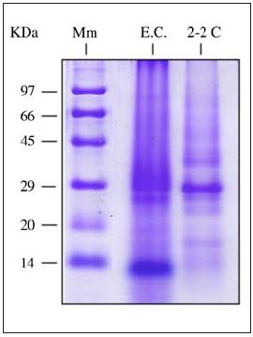
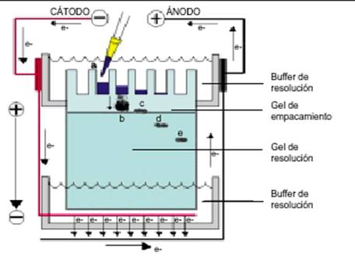
Separación de las proteínas
Las cargas presentes en las proteínas posibilitan su separación con fines analíticos, como en la electroforesis.
Consiste en someter a una mezcla de proteínas a la acción de un campo eléctrico, que las separa por peso molecular.
El PM de las proteínas se expresa en kilodaltons (kDa). 1kDa = 1000 u.m.a.

Slide 22
Reacciones de Maillard
Se la conoce también como pardeamiento no enzimático.
Resulta de la reacción entre el grupo carbonilo de un azúcar reductor y un grupo amino libre en la proteína (histidina, arginina o lisina)
El color se debe a las Melanoidinas
Coloración típica en productos horneados, postres, dulce de leche, etc.
Con aminoácidos libres dan productos volátiles con olores típicos de productos horneados ej: lisina y prolina dan olor a pan.
La coloración se favorece para a_{w} entre 0,6 y 0,9 y pH alcalinos.
Aspecto negativo: Reduce la disponibilidad de aminoácidos esenciales, como la lisina

Slide 23
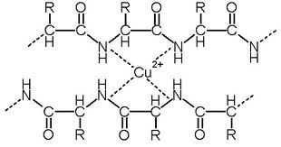
Reacción del Biuret
Permite determinar la presencia de péptidos por formación de un complejo coloreado, con el Cu²⁺ en medio alcalino
Su nombre proviene del biuret, un derivado de la urea que, en presencia de Cu²⁺ da una fuerte coloración rosa-violeta en medio alcalino.
Los grupos amino desplazan a las moléculas de agua y forman un nuevo complejo, de color rosa-violeta
Cada molécula de urea forma un ciclo de seis elementos, con el Cu.
Biuret
Complejo tetracoordinado de Cu²⁺ con agua
Color azul
Cuando un péptido se pone en condiciones similares (Cu, medio alcalino), también se forma un complejo de coordinación.
A fin de que no existan impedimentos para la formación de ambos ciclos con el cobre, es necesario que almenos el péptido tenga 4 aminoácidos (tetrapéptido) o más.

Slide 24
Seguimos la próxima clase

